Slide 1
Pretraživanje baza slika
Pretraživanje multimedijalnog sadržaja
Elektrotehnički fakultet
Univerzitet u Banjoj Luci

Slide 2
Oblasti u kojima se generišu i koriste baze digitalnih slika
Medicina
Digitalne biblioteke
Pretraživanje weba
Daljinska detekcija
Muzeji
Obrazovanje
Arhive dokumenata
CAD/CAM sistemi
Sistemi za nadgledanje
Sprovođenje zakona
Istraživanje nafte i gasa
Zabava
Ovo su samo neki od primjera. Lista se ovdje ne završava!

Slide 3
Upravljanje multimedijalnim podacima
Računarski trendovi
Korištene tehnologije
Veliki obim multimedijalnih podataka
Lako
  Kreiranje,
  Čuvanje,
  Prenos,
  Diseminacija
  multimedijalnog sadržaja
Digitalne kamere, skeneri,
mobilni telefoni
Solid-state, magnetni i optički mediji
PNG, JPEG[2000], MPEG-[1,2,4], MP3, H.264. DIVX
TCP/IP, HTTP, P2P
WWW, društvene mreže, prezentacije, štampani mediji
Kako indeksirati, pretraživati i pronalaziti multimedijalne podatke?

Slide 4
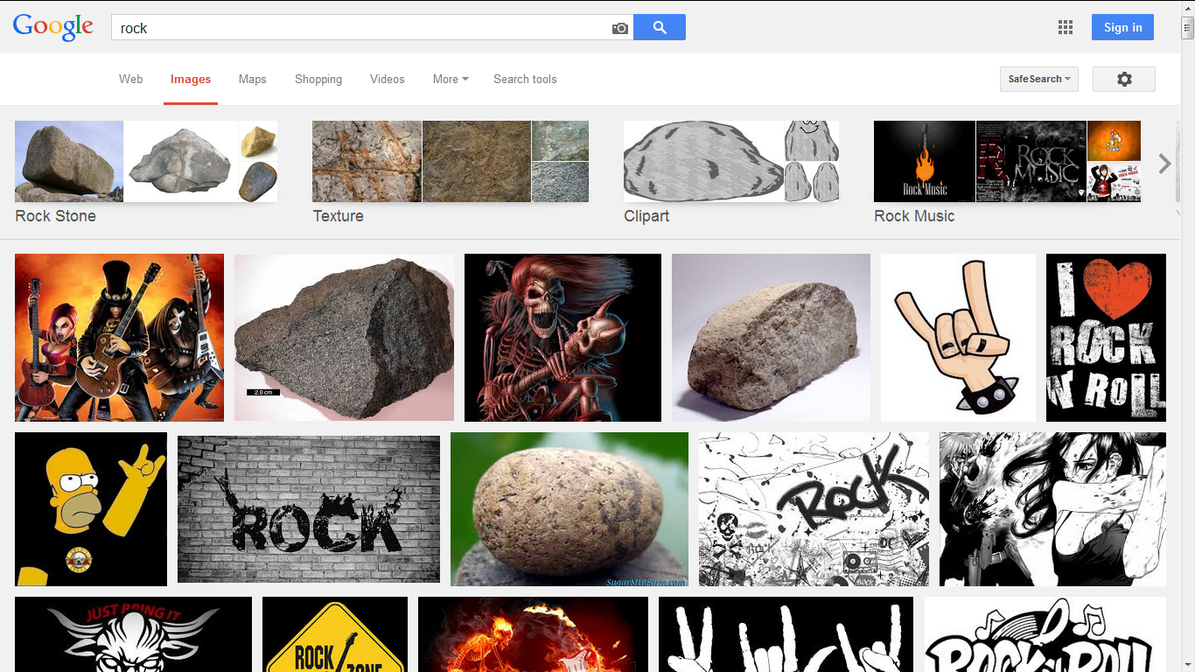
Pretraživanje pomoću tekstualnih upita

Slide 5
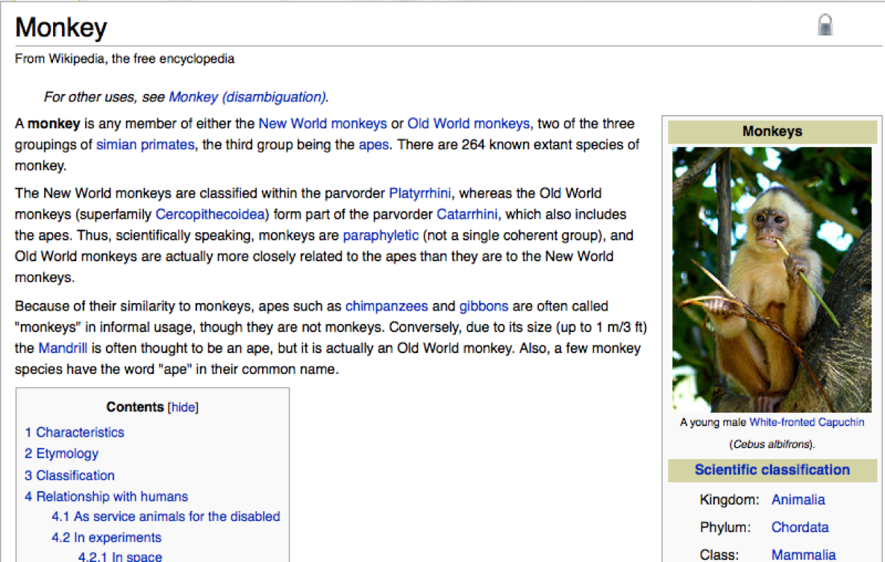
Pretraživanje korišćenjem tekstualnih informacija
Slikama je često pridružen tekst
Analizirati riječi koje se nalaze u blizini slike i koje su povezane sa slikom (naslov, linkovi, itd.)
Za zadati tekstualni upit vratiti slike korišćenjem standardnog tekstualnog pretraživanja teksta povezanog sa slikom

Slide 6
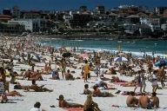
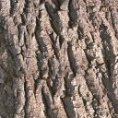
Pretraživanje baza slika korišćenjem tekstualnih informacija
Dodavanje tekstualnih anotacija slikama
  Sporo
  Neskalabilno
  Subjektivno (šta opisati?)
  Neka vizuelna obilježja se ne mogu opisati riječima
plaža, ljudi, grad…

Slide 7
Pretraživanje baza slika korišćenjem vizuelnih informacija
Reprezentacija slika korištenjem vizuelnih obilježja niskog nivoa, npr. boje, teksture, oblika, ivica...
Slike se predstavljaju korištenjem deskriptora ili vektora obilježja koji su numeričke reprezentacije vizuelnih obilježja
Deskriptori se automatski izdvajaju iz vrijednosti piksela, tj. sadržaja slike → Pretraživanje baza slika na osnovu sadržaja (Content-based image retrieval CBIR)
Upit se sastoji od vrijednosti deskriptora, zadate slike ili skice → Pretraživanje pomoću primjera (Query By Example)
Kriterij po kojem se pretražuje → Pretraživanje na osnovu sličnosti (Similarity-based retrieval)
Rezultati su slike rangirane prema sličnosti sa zadatim upitom
Notes:
Opisani scenario pretraživanja baze radioloških slika se uklapa u paradigmu pretraživanja na osnovu sličnosti jer se za reprezentaciju slike koriste informacije koje se mogu dobiti iz same slike.

Slide 8
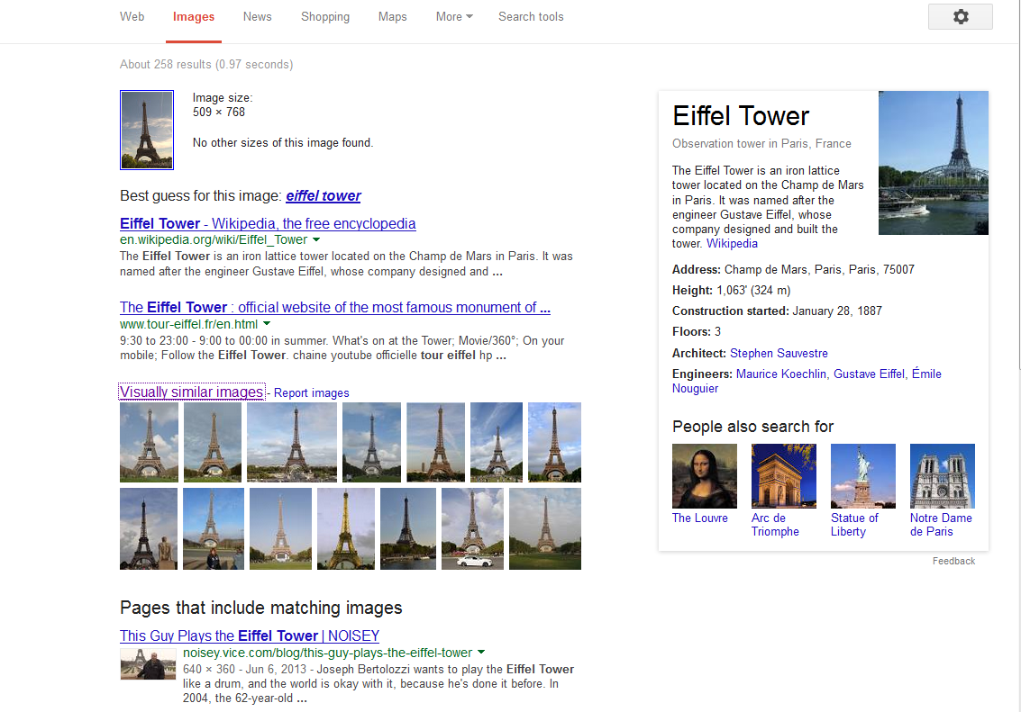
Pretraživanje po slici objekta
(Google Image Search)

Slide 9
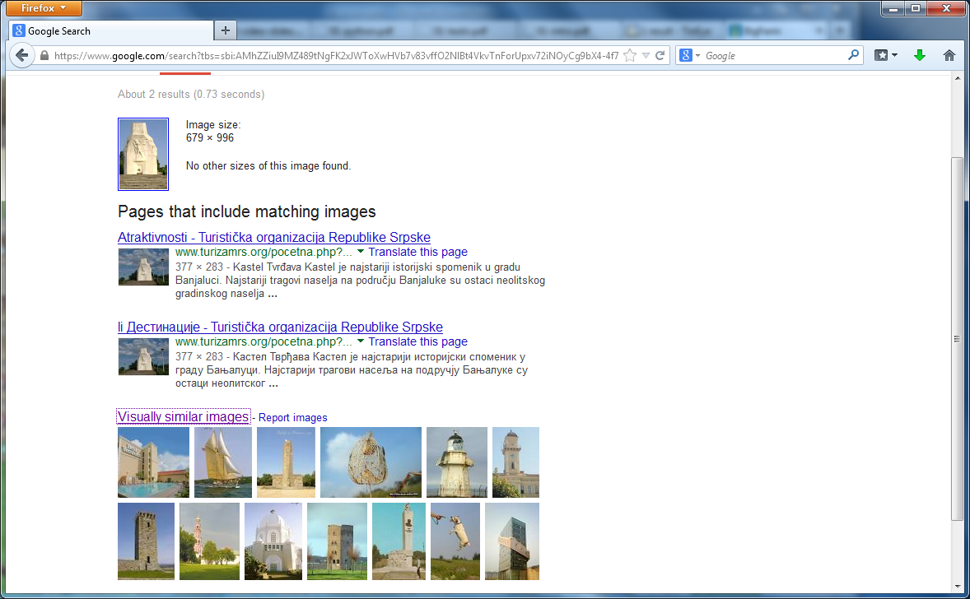
Ali...
(Google Image Search)

Slide 10
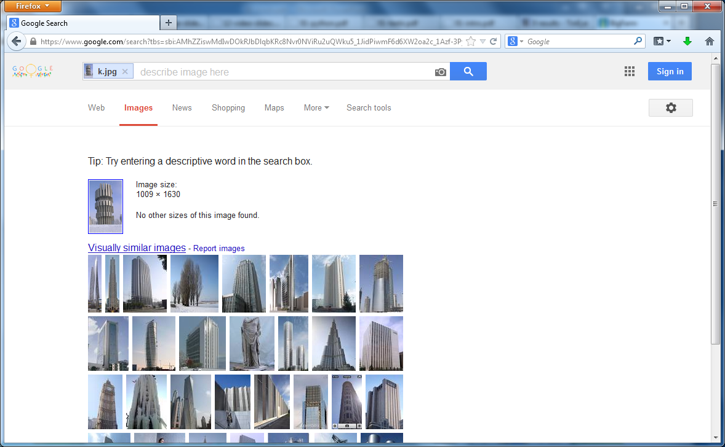
☹
(Google Image Search)

Slide 11
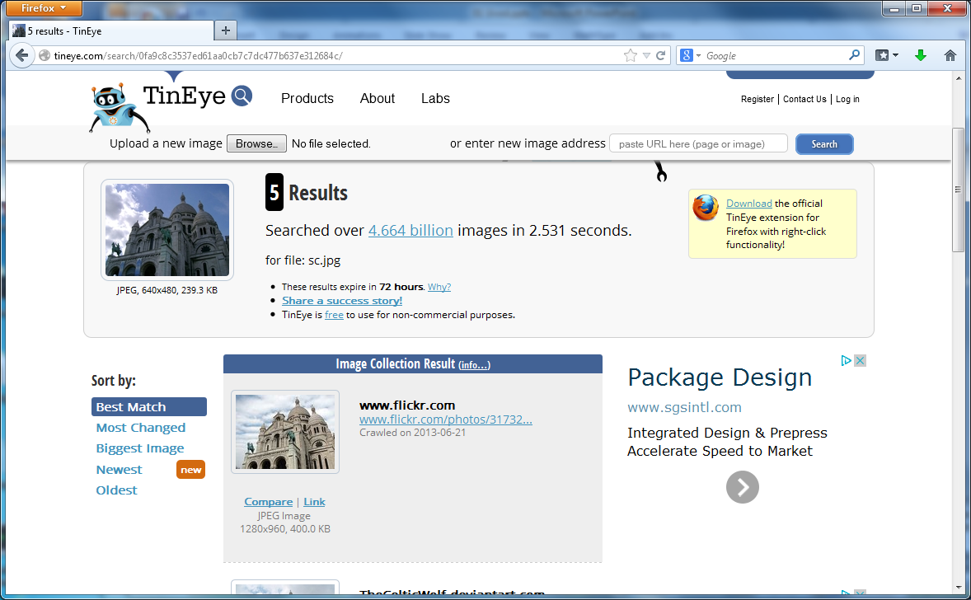
Tineye

Slide 12
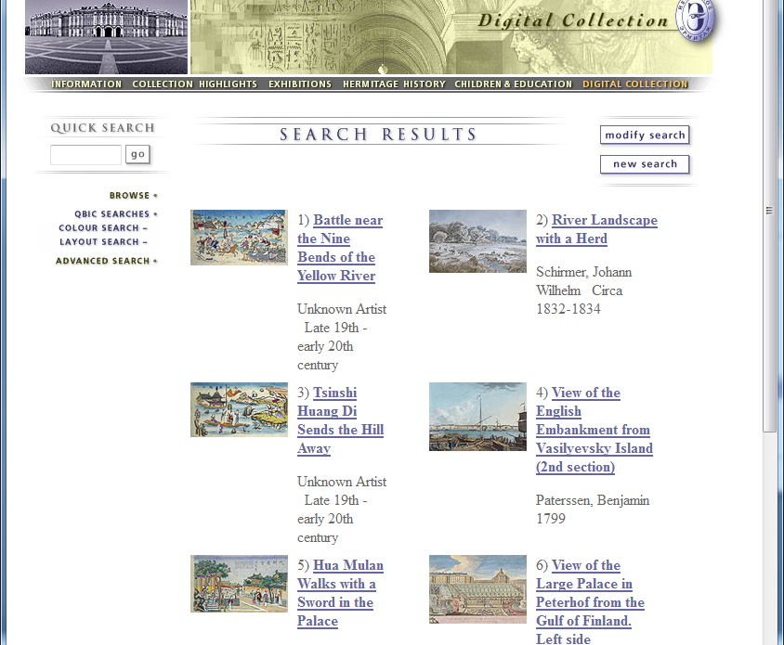
Pretraživanje umjetničkih kolekcija
Muzej Hermitage, IBM QBIC

Slide 13
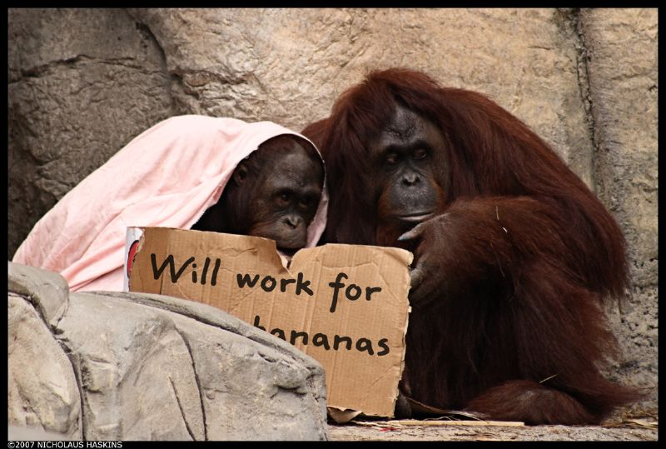
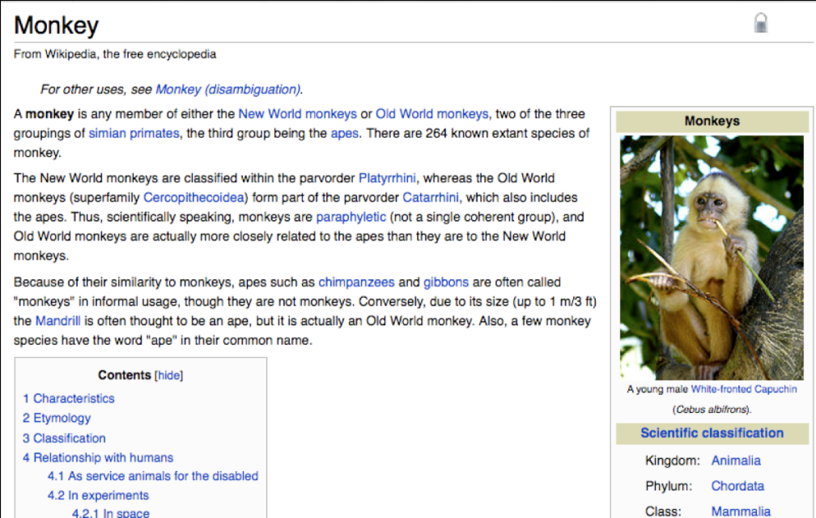
Pretraživanje korišćenjem tekstualnih i vizuelnih informacija
Photo by haskins
Tagovi: banana, majmuni, primati, beskućnici, orangutan, životinja, krzno, karton, zoo, smiješna slika...
Web – stranice obično sadrže slike i pridruženi tekst
Flickr – milijarde korisničkih slika. Velikom broju slika je pridružen neki tekst

Slide 14
Klasifikacija tipova upita bazama slika
3 nivoa tipova upita bazama slika [Eakins & Graham, 1999]
  Nivo 1, Upiti na osnovu vizuelnih obilježja niskog nivoa: boje, teksture, oblika, lokacije...
  Nivo 2. Pretraživanje po određenom tipu objekta, konkretnom objektu ili osobi
  Nivo 3. Pretraživanje po apstraktnim atributima: tipu događaja ili aktivnosti, emocionalnim ili religioznim stanjima.
Notes:
Upiti na nivoima 2 i 3 se ponekad nazivaju semantički upiti. Jaz između nivoa 1 i 2 se zove semantički jaz.

Slide 15




















Primjer pretraživanja na osnovu sličnosti
Slika upit

Slide 16
Vizuelna nasuprot semantičke sličnosti
Rezultati pretraživanja korištenjem vizuelnih obilježja niskog nivoa uglavnom se sastoje od slika sa sličnom raspodjelom tih vizuelnih elemenata
Korisnici žele rezultate pretraživanja koji su semantički slični upitu
Jaz između semantike korisnika i sistema → semantički jaz
Ali semantička sličnost je subjektivan pojam
  [Pentland et al.] “Čovjek je nelinearan, vremenski promjenljiv sistem čije ponašanje zavisi od nepoznatih unutrašnjih stanja.”
Kako sistem može otkriti semantičke preference trenutnog korisnika?

Slide 17
Ljudski faktor
Dodavanje interaktivnosti sistemu
  Korisnički interfejs – formulisanje upita i pregled rezultata
  Ocjena relevantnosti – podešavanje težina obilježja u skladu sa rezultatima pretraživanja
Sistem se prilagođava informacionim potrebama korisnika, uči šta korisnik smatra sličnim

Slide 18
Arhitektura sistema za pretraživanje baza slika na osnovu sadržaja
Baza
slika
Izdvajanje
obilježja
Baza
deskriptora
Mjera
sličnosti
Rezultati
pretraživanja
Anotacije i
meta-podaci
Obrada
upita
Ocjena
relevantnosti
Interfejs za
zadavanje upita
Popunjavanje
baze
Pretraživanje
baze
Korisnički upit

Slide 19
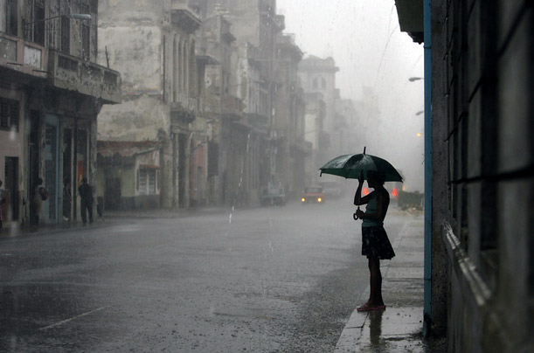
Kako da formiramo reprezentaciju slike?

Slide 20
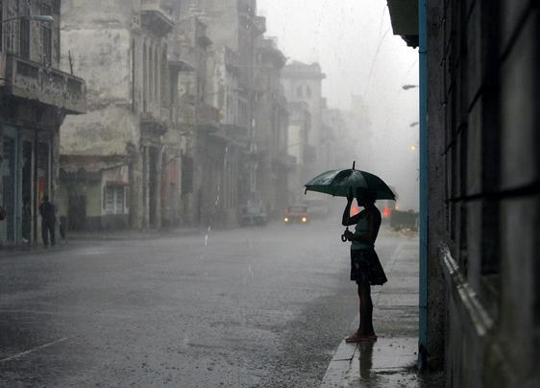
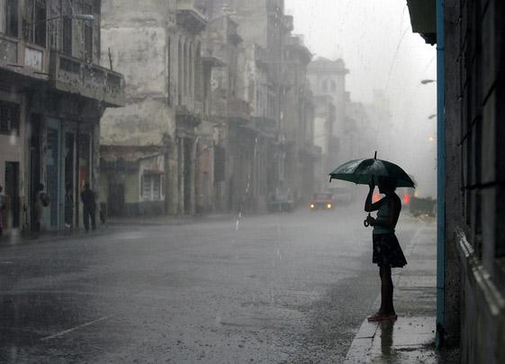
Reprezentacija slike pomoću vrijednosti svih piksela
Img1 =
Neka je mjera sličnosti:
sim = sum(abs(img1 – img2))
Img2 =
Notes:
Slika dole ima malo promijenjen ugao posmatranja (pomjeren malo udesno).
Ako se sličnost računa kao suma apsolutnih razlika svih piksela onda će ove dvije slike biti izraženo neslične jer su se translacijom vrijednosti praktično svih piksela na slici promijenile.

Slide 21
Reprezentacija slika korištenjem vizuelnih obilježja niskog nivoa
Vizuelna obilježja niskog nivoa: boja, tekstura, oblik, ivice...
Slike se predstavljaju korištenjem deskriptora ili vektora obilježja koji su numeričke reprezentacije vizuelnih obilježja
Dobri deskriptori bi trebalo da:
  Opisuju sadržaj slika
  Omogućavaju definisanje neke mjere sličnosti slika
    Perceptualna sličnost → Slične slike su blizu u prostoru obilježja (i obrnuto)
  Omogućavaju uvođenje neke šeme za indeksiranje kako bi pristup podacima bio efikasniji
Postoje obilježja opšte namjene i specijalizovana obilježja.
Notes:
Može postojati više od jedne reprezentacije obilježja.
Deskriptor je numerička vrijednost kojom je predstavljeno obilježje.

Slide 22
Boja
Jedna od najizraženijih vizuelnih osobina slika
Često se koristi u sistemima za pretraživanje baza slika na osnovu sadržaja
Izbori prilikom projektovanja sistema
  Kolor-prostor (RGB, HSV, CIE L*a*b*, CIE L*u*v*)
  Kvantizacija kolor-prostora
  Mjera sličnosti
Popularni deskriptori boje
  Kolor-histogram
  Kolor-momenti
  Prostorni raspored boja
  Dominantne boje…

Slide 23

Primarne i sekundarne boje
aditivni model
suptraktivni model

Slide 24
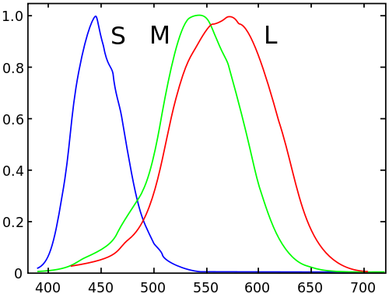
Percepcija boje
Trihromatska priroda ljudskog vizuelnog sistema

Slide 25
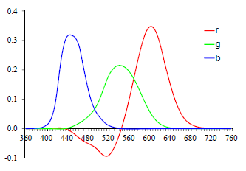
Color Matching Functions
Notes:
CIE (Comission Internationale d’Eclairage) je 1931. izvršila eksperiment u kojem je pokušana reprodukcija monohromatskih (svjetlost samo jedne talasne dužine) boja korištenjem primarnih boja talasnih dužina 700,0nm (crvena), 546,1nm (zelena) i 435,8nm (plava). Rezultat ovog uparivanja (matching) su color matching functions za “standardnog posmatrača”.

Slide 26
Kolor-prostor
Višedimenzionalni prostor čije koordinate odgovaraju komponentama reprezentacije boje
RGB – monitori, projektori,...
CMYK – štampani mediji
HSV – Hue, Saturation, Value – bliži percepciji
XYZ – referentni kolor-prostor (CIE)
L*a*b* (CIE LAB) – perceptualno uniformniji
Notes:
Comission Internationale d’Eclairage

Slide 27
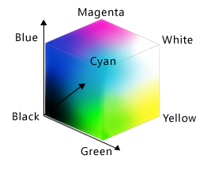
RGB kolor-prostor

Slide 28

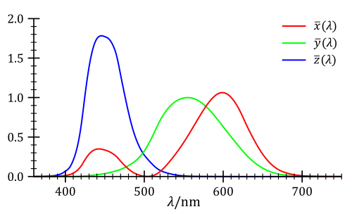
XYZ kolor-prostor
CIE XYZ
Notes:
Razvijen da bi se izbjegao problem sa negativnom svjetlošću koji se javio pri color matching eksperimentima. CIE XYZ omogućava specificiranje svake boje koju može da primijeti prosječna osoba. Koristi se kao referentni kolor-prostor za definisanje drugih kolor-prostora, kao što je npr. L*a*b*.

Slide 29
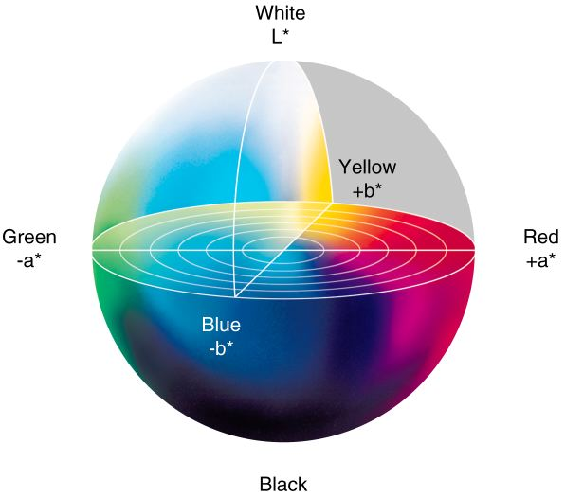
L*a*b* kolor-prostor

Slide 30
L*a*b* kolor-prostor
MATLAB
cf = makecform(‘srgb2lab’);
Ilab = applycform(I, cf);
Notes:
White point je XYZ vrijednost koja odgovara bijeloj bolji pri zadatoj boji (spektralnim karakteristikama) osvjetljenja. U MATLAB-u je predefinisana D50 iluminanta koja je predefinisana u specifikacijama International Color Consortiuma (ICC)

Slide 31
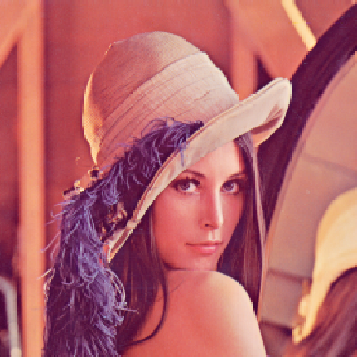
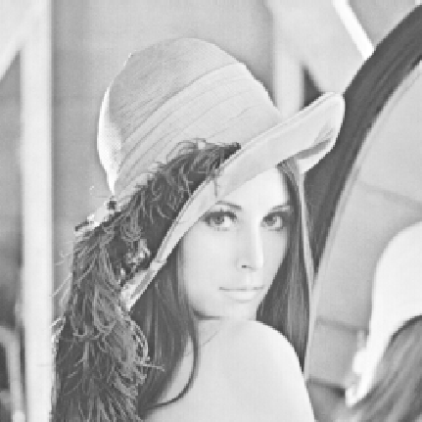
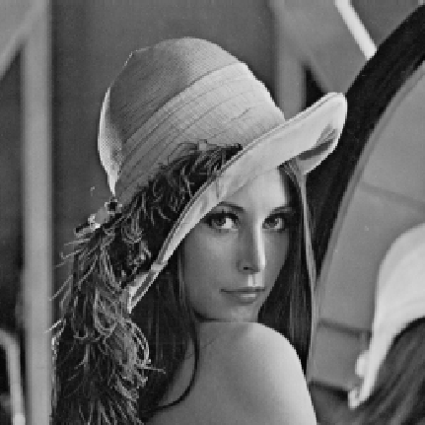
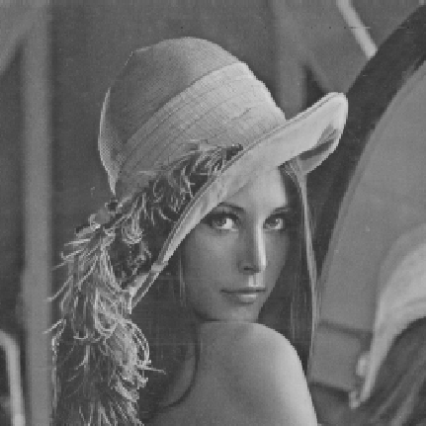
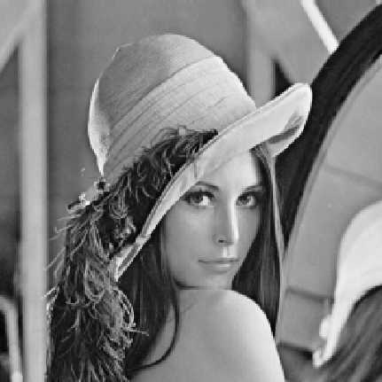
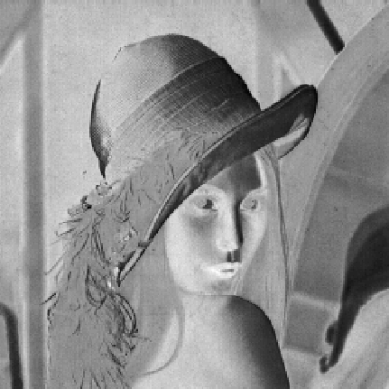
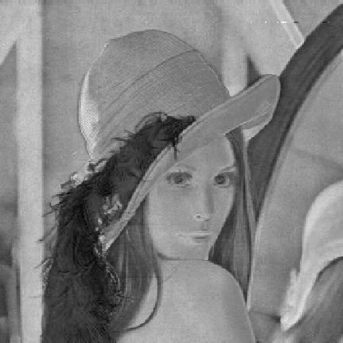
RGB i L*a*b* primjer
R
G
B
L*
a*
b*
Notes:
L* - lightness, svjetlina
a* - osa crvena/magenta – zelena (negativne vrijednosti zelena, pozitivne magenta)
b* - osa žuta – plava (negativne vrijednosti plava, pozitivne žuta)

Slide 32

Kolor histogram
Kolor-prostor se kvantovanjem dijeli na određeni broj ćelija
Ćelije su predstavljene kodnim riječima
Kolor-histogram je niz čiji je svaki element jednak broju pojavljivanja kvantovane boje (kodne riječi) na slici

Slide 33
Kolor histogram formalno
Notes:
Kolor histogram ne uzima u obzir informaciju o tome gdje se piksel nalazi na slici. Iz tog razloga je invarijantan na translacije i rotacije objekata. Međutim, gubi se i informacija o prostornim odnosima objekata (elemenata) na slici što može negativno da se odrazi na pretraživanje.

Slide 34
Mjere udaljenosti za kolor histograme
Metrike Minkovskog
Presjek histograma
Kvadratna udaljenost histograma
  Matrica A opisuje sličnost između boja
  Skuplje izračunavanje od metrika Minkovskog
Notes:
Metrike Minkovskog porede samo odgovarajuće ćelije histograma i pretpostavka je da su one međusobno nezavisne. Ako dvije ćelije odgovaraju sličnim bojama to neće biti uzeto u obzir. Zbog ovoga je važna kvantizacija kolor-prostora.
Presjek histograma ima isti problem. Ako je |hq| = |ht|, presjek histograma je jednak metrici Minkovskog za r=1.
Nije jasno da li se isplati korištenje složenije metrike poput kvadratne udaljenosti.

Slide 35
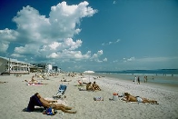
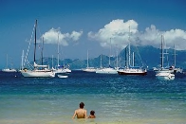

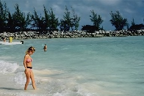
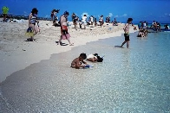
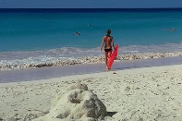
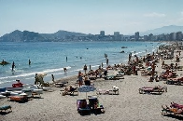
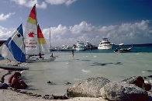
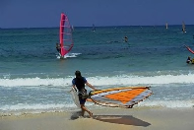
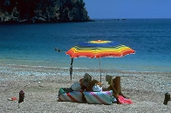
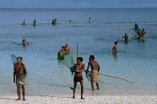
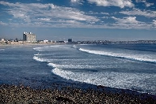
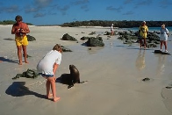
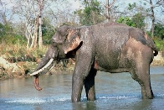
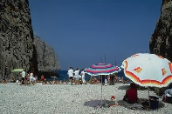
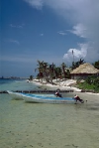
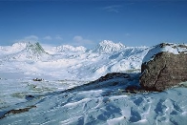
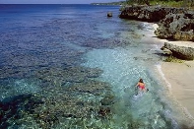
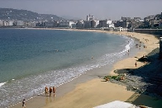
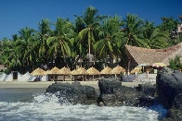
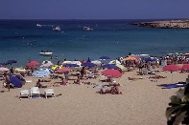
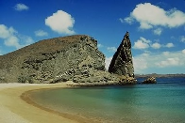
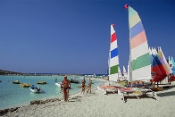
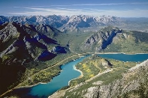
Primjer pretraživanja pomoću kolor histograma
Slika upit
102
157
163
198
104
148
0
0.32237
0.32968
0.34372
0.36217
0.36708
117
150
173
179
127
113
0.37404
0.37673
0.38657
0.38677
0.40296
0.42022
137
594
169
149
878
134
0.43941
0.44885
0.45139
0.4542
0.45794
0.46544
120
175
165
136
194
895
0.47322
0.47806
0.47835
0.47896
0.48403
0.48781
Notes:
RGB kolor histogram kvantovan sa po 5 ćelija po svakoj osi.

Slide 36
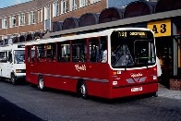























Primjer pretraživanja pomoću kolor histograma (još jedan)
Slika upit
300
303
257
49
55
42
0
0.12308
0.13292
0.15503
0.16251
0.16365
322
83
38
62
32
81
0.16382
0.17647
0.17762
0.18602
0.18753
0.19933
78
369
99
6
57
40
0.20237
0.20606
0.20745
0.21144
0.21233
0.21286
315
82
302
348
114
18
0.21322
0.21667
0.21855
0.2202
0.22392
0.22457

Slide 37
Tekstura
Tekstura se odnosi na vizuelno obilježje koje je homogeno, ali homogenost ne potiče od jedne boje.
Obilježja teksture: periodičnost, usmjerenost, složenost (slučajnost), kontrast, uniformnost, gruboća, gustina...
Percepcija teksture zavisi od skale.
Tri grupe deskriptora
  Zasnovani na statistici: co-occurrence matrice, Tamurini deskriptori, Woldova dekompozicija…
  Zasnovani na transformacijama: DCT, Furije-Melinovi, polarni Furijeovi, Gaborovi, waveleti...
  Lokalni deskriptori: tekstoni, SIFT, HOG,...

Slide 38



2D Gaborova funkcija
Modeliranje receptivnih polja prostih ćelija u primarnom vizuelnom korteksu
Minimizira proizvod neodređenosti u prostornom i frekvencijskom domenu
Notes:
Jedan od najpopularnijih deskriptora teksture je Gaborov deskriptor teksture. Zasnovan je na odzivima Gaborovih filtara koji su slični obradi u primarnom vizuelnom korteksu sisara.

Slide 39
Gaborova filtar banka
Notes:
Gaborovu filtar banku čine filtri čiji su impulsni odzivi skalirane i rotirane verzije Gaborove funkcije g_{mn} (x,y)=a^{-m} g(x’,y’)
x’ = a^{-m} (x cos(theta) + y sin(theta))
y’ = a^{-m} (-x sin(theta) + y cos(theta))
Parametri filtar banke na slajdu su:
S = 4 skale
K = 6 orijentacija
Centralne frekvencije
w_{l} =0,1 pi
w_{h} = 0,8 pi
Filtri se dodiruju na polovini maksimalne vrijednosti amplitudne karakteristike.

Slide 40



Gaborov deskriptor teksture
Slika se filtrira filtrima iz Gaborove filtar banke
Računaju se srednje vrijednosti i standardne devijacije odziva
Deskriptor
Mjera udaljenosti
Notes:
alpha(mu_mn) i alpha(sigma_mn) su standardne devijacije odgovarajućih veličina izračunate empirijski.
I ovdje je moguće koristiti različite metrike.

Slide 41
Kolekcija aero-slika Banja Luka
Notes:
Categories are, from left to right: houses, cemetery, industry, field, river, forest.

Slide 42
























Primjer pretraživanja pomoću Gaborovog deskriptora teksture
kuce.blok48
kuce.blok83
kuce.blok49
kuce.blok82
kuce.blok15
kuce.blok85
0
9.1398
10.9907
11.1021
13.5429
13.5472
kuce.blok14
kuce.blok46
kuce.blok81
kuce.blok50
kuce.blok157
kuce.blok84
13.7192
14.126
14.2107
14.4245
14.468
14.5685
kuce.blok13
kuce.blok11
kuce.blok16
kuce.blok119
kuce.blok75
kuce.blok146
14.5854
17.9125
18.9245
19.109
19.1489
19.4101
kuce.blok36
kuce.blok391
kuce.blok145
kuce.blok1
kuce.blok156
kuce.blok18
19.7623
19.9904
20.0001
20.1534
20.4646
20.696

Slide 43
























Primjer pretraživanja pomoću Gaborovog deskriptora teksture
rijeka.blok1597
njive.blok873
rijeka.blok854
njive.blok1310
rijeka.blok1562
rijeka.blok343
0
8.6145
8.7538
8.889
9.1824
10.3567
rijeka.blok445
njive.blok1308
njive.blok1149
rijeka.blok1217
njive.blok908
njive.blok468
10.4523
11.2267
11.6346
11.6805
11.9729
12.1829
rijeka.blok1047
njive.blok1309
njive.blok803
njive.blok1311
rijeka.blok619
rijeka.blok1080
12.2852
12.37
12.4391
12.7714
12.8828
12.9002
njive.blok944
njive.blok362
njive.blok1151
rijeka.blok1318
rijeka.blok411
rijeka.blok1393
12.9803
13.0354
13.1074
13.1574
13.1576
13.2394

Slide 44


Oblik
Veoma diskriminativno obilježje zato što je na višem nivou apstrakcije od boje i teksture
Teško izračunavanje
  Zahtjeva segmentaciju slike
  3-D objekat se na razne načine može projicirati u 2-D oblik
Notes:
Extraction of shape features requires image segmentation into objects.
Fully automatic segmentation with semantically sound results has not been achieved so far for general-purpose images.

Slide 45
Oblik (nastavak)
Nijedan opis oblika u potpunosti ne pokriva sve aspekte
Dvije grupe deskriptora
  Zasnovani na rubu: lančani kodovi, Furijeovi deskriptori, kurvatura na različitim skalama...
  Zasnovani na regionu: elongacija, kompaktnost, invarijante momenata, ugaona radijalna transformacija…

Slide 46
Primjer pretraživanja korištenjem Furijeovih deskriptora oblika
Slika upit

Slide 47
Uključivanje prostornog rasporeda vizuelnih elemenata

Slide 48


Reprezentacija slike prostornim rasporedom boja
Slika se dijeli na pravougaonike određene veličine
Za svaki pravougaonik se računa prosječna boja
Dobija se prostorni raspored boja
U nekim slučajevima fiksirani raspored vizuelnih elemenata je dobar, a u nekim baš i nije.

Slide 49

Primjer pretraživanja korištenjem prostornog rasporeda boja
Notes:
Upit je dobro karakterisan prostornim rasporedom boja. U stvari, čitava klasa slika ima fiksan prostorni raspored vizuelnih elemenata kojima je boja diskriminativno obilježje.

Slide 50

Još jedan primjer pretraživanja korištenjem prostornog rasporeda boja
Notes:
Klasa slika autobusa nije dobro opisana prostornim rasporedom boja. Iako je na drugoj slici autobus potpuno drugačije boje, ona je pronađena zbog pozadine koja je identična pozadini na upitu.
Autobus razlikujemo od ostalih objekata na osnovu oblika, a boja nije toliko bitna. Potreban nam je neki deskriptor oblika.

Slide 51



Ivice

Slide 52

Ivice

Slide 53

Lokalne energije ivica
Gradijentna slika se dijeli na blokove određene veličine
U svakom bloku se izračunava energija ivica
Dobija se prostorni raspored energija ivica
Kada je ova reprezentacija dobra?

Slide 54

Primjer pretraživanja korištenjem prostornog rasporeda energija ivica

Slide 55

Ali...
Prostorni raspored boja

Slide 56

Slično...
Prostorni raspored energija ivica

Slide 57
Performanse sistema za pretraživanje baza slika
Referentna kolekcija slika
Skup upita
Ocjene relevantnosti slika za različite upite
Mjere performansi
P-R grafici
Notes:
Recall – odziv
Precision – preciznost
Preciznost zavisi od broja vraćenih slika, tj. rezultata pretraživanja. Ovo je značajna mjera performansi za krajnjeg korisnika jer on obično može da pregleda ograničen broj rezultata, npr. 10-20. Međutim, ova mjera može jako da varira od jednog do drugog upita jer zavisi od ukupnog broja relevantnih slika, pa nije preporučljivo njeno usrednjavanje na većem broju upita.

Slide 58
Srednja prosječna preciznost
Mean Average Precision
Preciznost sistema na rangu r:
Prosječna preciznost za upit q:
Srednja prosječna preciznost
Notes:
r broj slika koje je vratio sistem
N_{rel} broj relevantnih slika do ranga r
N₀ ukupan broj relevantnih slika
N broj vraćenih slika
rel(r) indikatorska funkcija, 1 ako je slika na r-tom mjestu relevantna, inače 0
Q je ukupan broj upita
MAP je prilično stabilna mjera, ne zavisi od ukupnog broja relevantnih dokumenata za dati upit pa je zahvalna za usrednjavanje po različitim upitima.
MAP je približno površina ispod P-R krive.

Slide 59
Primjer preciznost-odziv (P-R) grafika
MAP = 0,9048
MAP = 0,6189
Notes:
Svaka slika iz kategorije je zadata kao upit i određene su vrijednosti P, R i MAP za svaki od upita. Krive su dobijene usrednjavanjem vrijednosti P i R po svim upitima iz odgovarajuće kategorije. MAP vrijednost za kategoriju je dobijena usrednjavanjem MAP vrijednosti za sve upite iz kategorije.

Slide 60
P-R grafik za cijelu kolekciju
Notes:
Vrijednosti P, R i MAP su dobijene usrednjavanjem po svim upitima.

Slide 61
Kolekcija aero-slika Banja Luka
Notes:
Categories are, from left to right: houses, cemetery, industry, field, river, forest.

Slide 62
Klasifikacija pokrivača i načina korištenja zemljišta
Gaborovi deskriptori teksture
Normalizacija deskriptora na interval [0,1]
SVM klasifikator sa RBF kernelom
10 trening slika po klasi
10 različitih podjela trening/test skup

Slide 63
Rezultati klasifikacije
Notes:
Matrica konufzija je dobijena usrednjavanjem matrica konfuzija dobijenih za 10 različitih trening/test podjela. Tačnost je srednja vrijednost elemenata na dijagonali usrednjene matrice konfuzija.
Matrica konfuzija je nacrtana pomoću Piotr’s Toolboxa.

Slide 64
Primjeri klasifikacije

Slide 65
Klasifikacija načina korišćenja zemljišta

Slide 66
Literatura
J. R. Smith and Shih-Fu Chang. "Tools and Techniques for Color Image Retrieval." In Storage and Retrieval for Image and Video Databases (SPIE), vol. 2670, pp. 2-7. 1996.
B. S. Manjunath and W.Y. Ma, "Texture features for browsing and retrieval of image data“, IEEE Transactions on Pattern Analysis and Machine Intelligence (PAMI - Special issue on Digital Libraries), vol. 18, no. 8, pp. 837-42, Aug. 1996.
Manjunath, Bangalore S., J-R. Ohm, Vinod V. Vasudevan, and Akio Yamada. "Color and texture descriptors." Circuits and Systems for Video Technology, IEEE Transactions on 11, no. 6 (2001): 703-715.
Y. Rui, T. S. Huang, and Shih-Fu Chang. "Image retrieval: Current techniques, promising directions, and open issues." Journal of visual communication and image representation 10, no. 1 (1999): 39-62.

Slide 67
Literatura
V. Risojević, S. Momić, and Z. Babić. "Gabor Descriptors for Aerial Image Classification", In A. Dobnikar, U. Lotrič, and B. Šter, editors, Proceedings of 10th International Conference on Adaptive and Natural Computing Algorithms, ICANNGA 2011, Part II volume 6594 of Lecture Notes in Computer Science, pp.51-60
A. Oliva, A. Torralba, “Modeling the shape of the scene: a holistic representation of the spatial envelope”, International Journal of Computer Vision, Vol. 42(3): 145-175, 2001.
M. Douze, H. Jégou, H. Sandhawalia, L. Amsaleg, and C. Schmid. "Evaluation of gist descriptors for web-scale image search." In Proceedings of the ACM International Conference on Image and Video Retrieval, p. 19. ACM, 2009.

